Slide 1
PADRÕES MAIS COMUNS DOS LCDS TIPO CARACTERES
Indicação do fabricante | Número de linhas | Número de colunas | Total de caracteres
16 x 1 | 1 | 16 | 16
16 x 2 | 2 | 16 | 32
16 x 4 | 4 | 16 | 64
20 x 4 | 4 | 20 | 80
40 x 2 | 2 | 40 | 80
DISPLAY DE CRISTAL LÍQUIDO

Slide 2
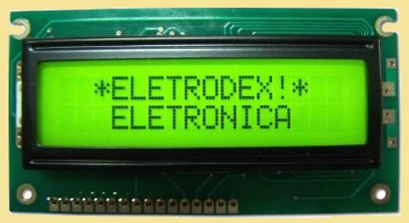
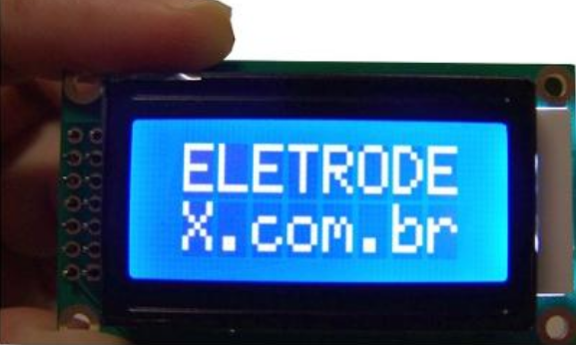
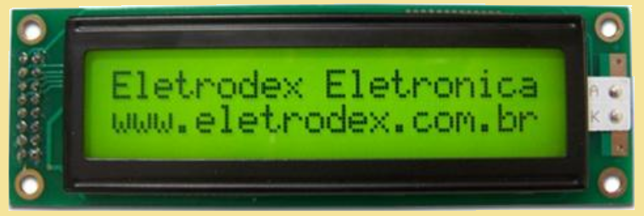
MODALIDADE ÓPTICAS DE FUNCIONAMENTO
REFLEXIVO
TRANSMISSIVO
TRANSFLEXIVO
DISPLAY DE CRISTAL LÍQUIDO

Slide 3
MODALIDADE ÓPTICAS DE FUNCIONAMENTO
UM LCD PODE OPERAR EM TRÊS MODALIDADES DIFERENTES.
REFLEXIVO | EXIBE UMA IMAGEM POSITIVA, OU SEJA, CARACTERES ESCUROS SOBRE UM FUNDO CLARO
TRANSFLEXIVO | EXIBE UMA IMAGEM POSITIVA COM POSSIBILIDADE DA UTILIZAÇÃO DE UM PAINEL ILUMINADO
TRANSMISSIVO | MOSTRA UMA IMAGEM NEGATIVA, OU SEJA, CARACTERES CLAROS SOBRE FUNDO ESCURO. SUA MAIOR PERFORMANCE É OBTIDA COM UM PAINEL ILUMINADO
DISPLAY DE CRISTAL LÍQUIDO

Slide 4
AMBIENTES EM QUE AS DIVERSAS MODALIDADES ÓPTICAS OBTÊM O MELHOR DESEMPENHO
 | REFLEXIVO | TRANSFLEXIVO | TRANSMISSIVO
USO EXTERIOR | EXCELENTE | EXCELENTE | -
USO INTERIOR | BOM | BOM (PAINEL DESLIGADO) | BOM (PAINEL LIGADO)
USO NA PENUMBRA | NÂO RECOMENDADO | BOM (PAINEL DESLIGADO) | EXCELENTE (PAINEL LIGADO)
USO NO ESCURO TOTAL | - | EXCELENTE (PAINEL LIGADO) | EXCELENTE (PAINEL LIGADO)
DISPLAY DE CRISTAL LÍQUIDO

Slide 5
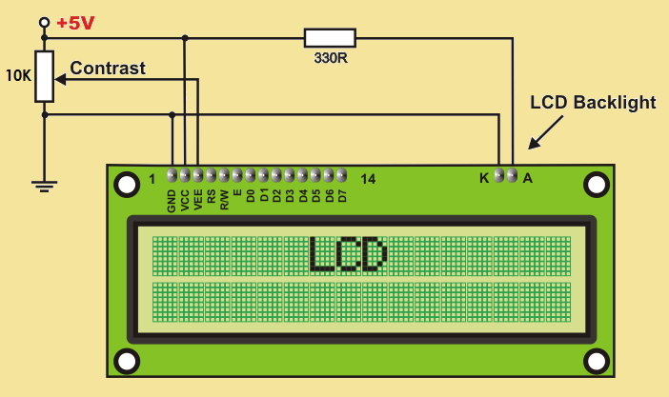
LCD 16 x 2 - PINAGEM
DISPLAY DE CRISTAL LÍQUIDO

Slide 6
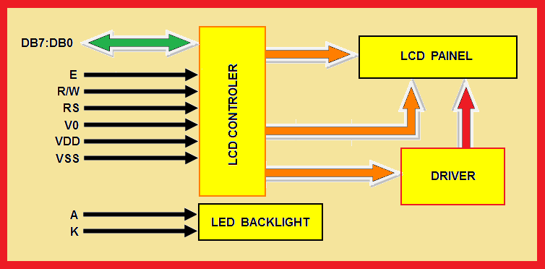
LCD 16 x 2 - ARQUITETURA
DISPLAY DE CRISTAL LÍQUIDO

Slide 7
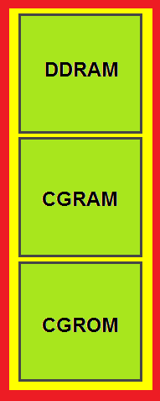
LCD 16 x 2 – ÁREAS DE MEMÓRIA
DDRAM: É uma área de memória volátil, onde escrevemos o que queremos que apareça no display, cada endereço dessa memória equivale a um endereço de caracter dos display, podemos fazer a seguinte analogia para facilitar, cada caracter do display é como uma “janela” que exibe o conteúdo que escrevemos na DDRAM.
CGRAM: É uma pequena área de memória onde podemos “desenhar” caracteres diferentes (apenas 8 caracteres). Ela é muito utilizada quando precisamos criar caracteres que não são comuns a todas as línguas como por exemplo o caracter “ç” do português.
CGROM: Memória não volátil, onde estão gravados os códigos para escrita dos caracteres, isso é muito útil, pois apenas enviamos o código ASCII do caracter e esse já é escrito no display.
DISPLAY DE CRISTAL LÍQUIDO

Slide 8
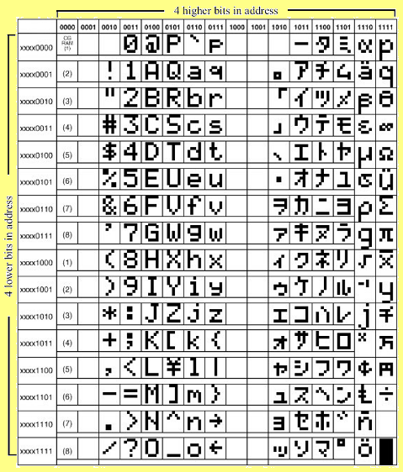
MAPA DE CARACTERES (ASCII)
A Memória CGROM contém o mapa caracteres padrão com todos os caracteres que podem ser exibidos na tela. Cada caracter é atribuído a uma posição de memória.
DISPLAY DE CRISTAL LÍQUIDO

Slide 9
INSTRUÇÕES DE CONTROLE PARA UM LCD
Instrução | Descrição | RS | RW | EN | Dado a ser inserido em D7-D0 (em hexa)
Controle do display | Ativo sem cursor | 0 | 0 | 1 | 0C
 | Inativo | 0 | 0 | 1 | 0A, 08
Limpeza do LCD | - Limpa o display - Retorna cursor p/ 1ª linha/coluna | 0 | 0 | 1 | 01
Retorno | - Retorno do cursor à 1ª linha | 0 | 0 | 1 | 02
Controle do Cursor | Ativo, ligado e fixo | 0 | 0 | 1 | 0E
 | Inativo | 0 | 0 | 1 | 0C
 | Alternado | 0 | 0 | 1 | 0F
 | Deslocamento à esquerda | 0 | 0 | 1 | 10
 | Deslocamento à direita | 0 | 0 | 1 | 14
 | Retorno | 0 | 0 | 1 | 02
 | Piscante | 0 | 0 | 1 | 0D
Sentido do deslocamento do cursor na entrada de um novo caractere | À esquerda | 0 | 0 | 1 | 04
 | À direita | 0 | 0 | 1 | 06
Sentido do deslocamento da mensagem na entrada de um novo caractere | À esquerda | 0 | 0 | 1 | 07
 | À direita | 0 | 0 | 1 | 05
Deslocamento da mensagem (sem entrada de novos caracteres) | À esquerda | 0 | 0 | 1 | 18
 | À direita | 0 | 0 | 1 | 1C
Escrita de dados (caractere) no display | - Escreve um caractere no display na posição do cursor | 1 | 0 | 1 | Dado a ser escrito
DISPLAY DE CRISTAL LÍQUIDO

Slide 10
RESUMO DAS INSTRUÇÕES
FIXAÇÃO DAS CONDIÇÕES DE USO | INSTRUÇÃO
LCD - 1 LINHA 5x7 (8 bits) | 30H
LCD - 2 LINHAS 5x7 (8 bits) | 38H
LCD - 1 LINHA 5x10 (8 bits) | 34H
LCD - 1 LINHA 5x7 (4 bits) | 20H
LCD - 2 LINHAS 5x7 (4 bits) | 28H
CONTROLE DO DISPLAY | INSTRUÇÃO
Display acesso com cursor fixo | 0EH
Display acesso com cursor intermitente | 0FH
Display acesso sem cursor | 0CH
Display apagado | 08H
MODO DE OPERAÇÃO | INSTRUÇÃO
Escreve deslocando a mensagem p/ a esquerda (cursor fixo) | 07H
Escreve deslocando a mensagem para a direita (cursor fixo) | 05H
Escreve deslocando o cursor para a direita | 06H
Escreve deslocando o cursor para a esquerda | 04H
DISPLAY DE CRISTAL LÍQUIDO

Slide 11
RESUMO DAS INSTRUÇÕES
COMANDOS ÚTEIS | INSTRUÇÃO
Limpa display e retorna cursor para o início | 01H
Retorna o cursor para o início (sem alterar a DDRAM) | 02H
Desloca somente o cursor para a direita | 14H
Desloca somente o cursor para a esquerda | 10H
Desloca o cursor + a mensagem para a direita | 1CH
Desloca o cursor + a mensagem para a esquerda | 18H
Desloca o cursor para a posição inicial da segunda linha | C0H
Desloca o cursor para a posição inicial da primeira linha | 80H
LCD CONTROLLER HD 44780
POSIÇÃO | 1 | 2 | 3 | 4 | 5 | 6 | 7 | 8 | 9 | 10 | 11 | 12 | 13 | 14 | 15 | 16
1 LINHA | 80H | 81H | 82H | 83H | 84H | 85H | 86H | 87H | 88H | 89H | 8AH | 8BH | 8CH | 8DH | 8EH | 8FH
2 LINHA | C0H | C1H | C2H | C3H | C4H | C5H | C6H | C7H | C8H | C9H | CAH | CBH | CCH | CDH | CEH | CFH
LCD CONTROLLER KS 0066
POSIÇÃO | 1 | 2 | 3 | 4 | 5 | 6 | 7 | 8 | 9 | 10 | 11 | 12 | 13 | 14 | 15 | 16
1 LINHA | 00H | 01H | 02H | 03H | 04H | 05H | 06H | 07H | 08H | 09H | 0AH | 0BH | 0CH | 0DH | 0EH | 0FH
2 LINHA | 40H | 41H | 42H | 43H | 44H | 45H | 46H | 47H | 48H | 49H | 4AH | 4BH | 4CH | 4DH | 4EH | 4FH
DISPLAY DE CRISTAL LÍQUIDO

Slide 12
CUIDADOS ESPECIAIS COM MÓDULOS LCD
MANUSEIO
Somente retire o módulo de sua embalagem protetora imediatamente antes de sua instalação
Não guarde os módulos em recintos de alta temperatura e alta umidade. A temperatura de armazenamento deverá estar compreendida entre 5 e 30°C.
O LCD é coberto por uma lâmina plástica polarizada a qual não pode ser riscada. Cuidado em seu manuseio. Para a limpeza da lâmina utilize cotonetes embebido em benzina. Não utilize outros tipos de solventes.
Observe cuidadosamente os procedimentos de controle anti-estático quando manusear os módulos. Eles incorporam circuitos integrados CMOS LSI os quais são sensíveis à descarga eletrostática. Não toque nos terminais do conector, trilhas do circuito impresso e/ou terminais do CI.
DISPLAY DE CRISTAL LÍQUIDO

Slide 13
CUIDADOS ESPECIAIS COM MÓDULOS LCD
INSTALAÇÃO
Nunca desmonte o módulo.
Use uma estação de solda aterrada para soldagem de conectores ou terminais, montador deverá também ser convenientemente aterrado.
Sempre que o projeto o permita, instale o módulo atrás de uma janela protetora de plástico ou vidro.
Somente retire a fita adesiva que protege a lâmina plástica frontal imediatamente antes de seu uso.
DISPLAY DE CRISTAL LÍQUIDO

Slide 14
CUIDADOS ESPECIAIS COM MÓDULOS LCD
OPERAÇÃO
Nunca instale ou desconecte o módulo com sua alimentação ligada.
Sempre opere os módulos respeitando sua gama de temperatura de operação.
Observe cuidadosamente os valores das tensões de alimentação e os níveis dos sinais de controle.
Ajuste a tensão no pino 3 (V0) para obter o contraste mais conveniente para uma dada aplicação.
DISPLAY DE CRISTAL LÍQUIDO

Slide 15
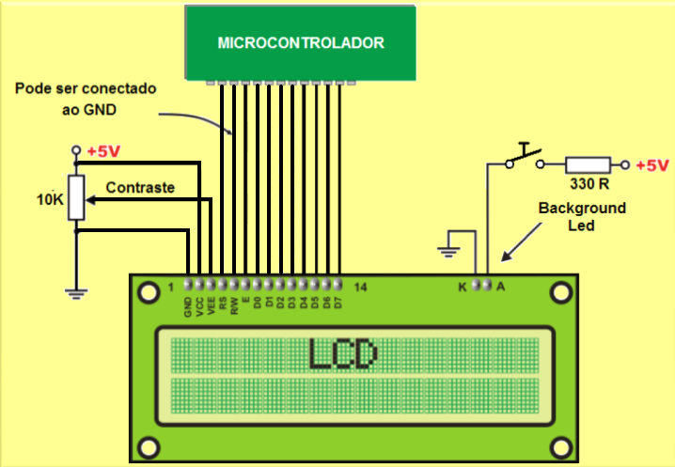
LCD 16 x 2 - CONEXÃO AO MICROCONTROLADOR
DISPLAY DE CRISTAL LÍQUIDO

Slide 16
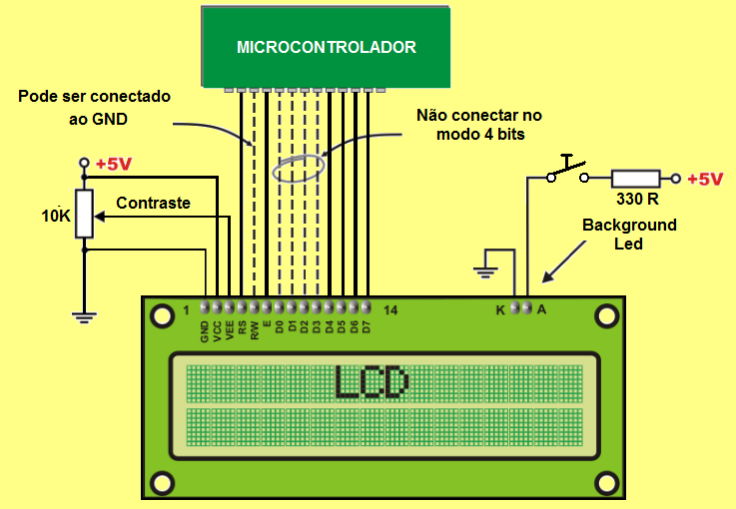
LCD 16 x 2 - CONEXÃO AO MICROCONTROLADOR
DISPLAY DE CRISTAL LÍQUIDO

Slide 17
fim
DISPLAY DE CRISTAL LÍQUIDO

